Slide 1
РАЗВИТИЕ РЕЧЕВОГО ДЫХАНИЯ У ДЕТЕЙ С РЕЧЕВЫМИ НАРУШЕНИЯМИ
ВОСПИТАТЕЛЬ МБДОУ ДС КВ № 28 ПАВЛЮК ТАТЬЯНА ВИКТОРОВНА

Slide 2
Нарушения речевого дыхания
Задержка дыхания
Судорожные сокращения мышц диафрагмы
Дополнительные выдохи
Нарушения речевого выдоха
Недостаточный объем выдыхаемого воздуха
Укороченный и нерационально используемый речевой выдох

Slide 3
Этапы работы
I этап
Формирование диафрагмального дыхания
II этап
Развитие речевого дыхания

Slide 4
Работа по развитию речевого дыхания в МБДОУ ДС КВ № 28
«Рыбка»
Качаю рыбку на волне,
То вверх (вдох),
То вниз (выдох),
Плывет по мне

Slide 5
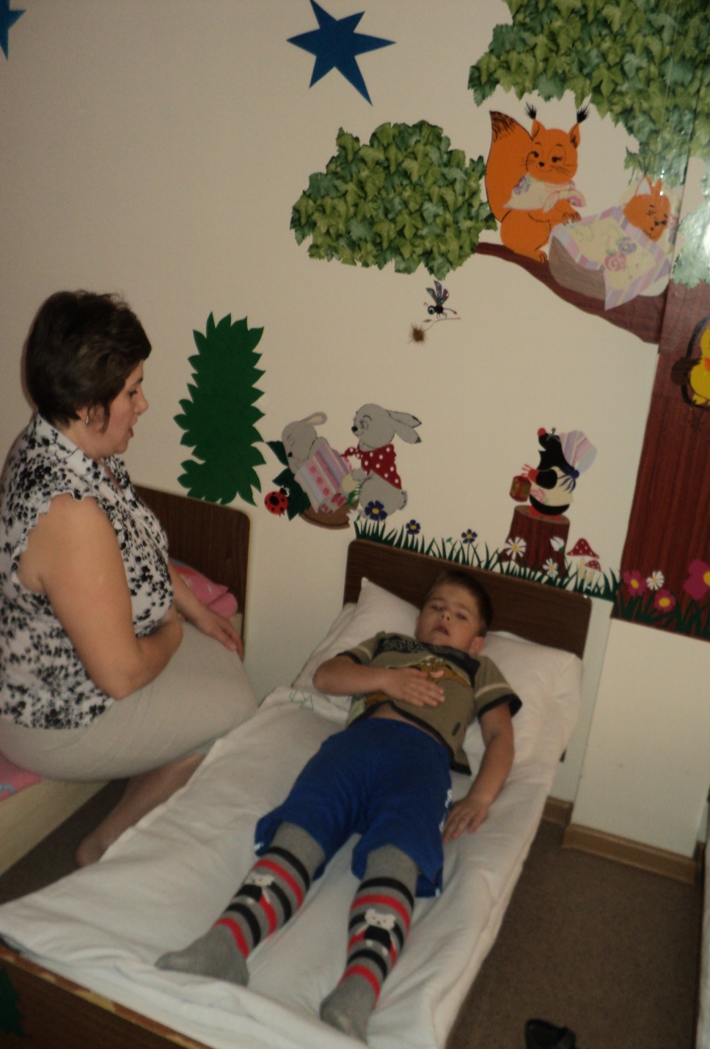
«Бегемотик»
Бегемотики лежали,
Бегемотики дышали.
То животик поднимается (вдох),
То животик опускается (выдох).

Slide 6
«Бегемотики»
Сели бегемотики,
Потрогали животики.
То животик поднимается,
То животик опускается.

Slide 7
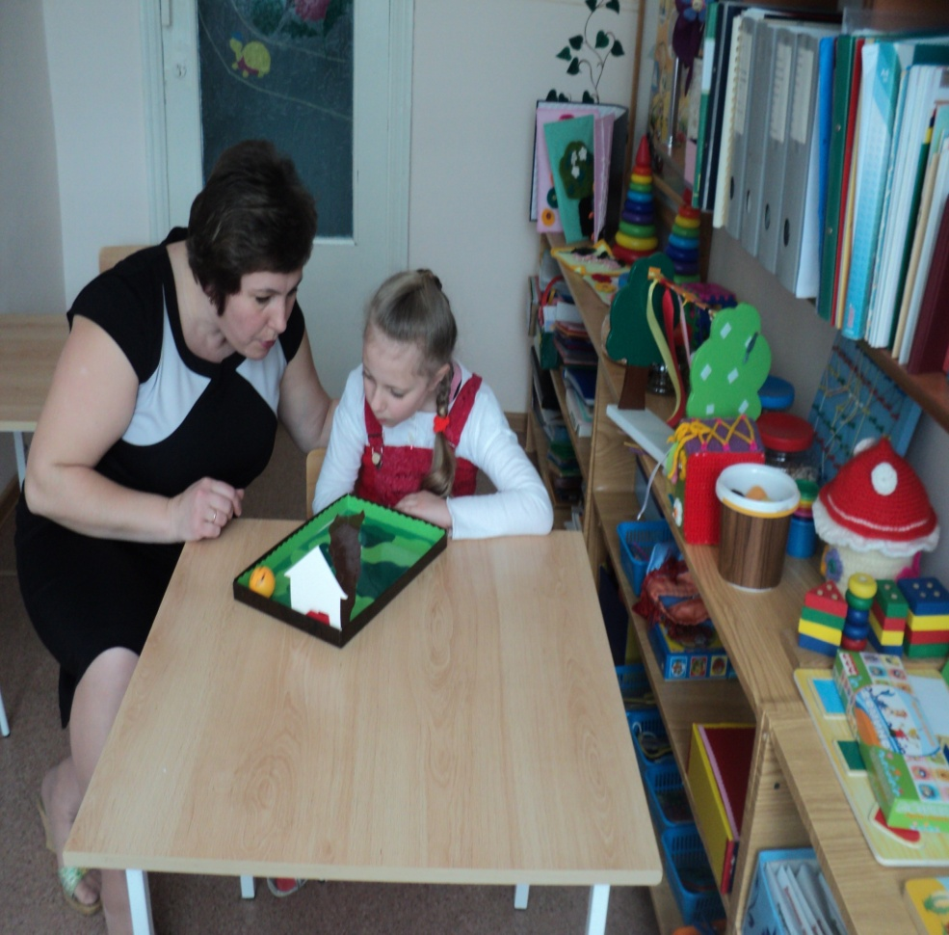
Игры для развития речевого дыхания

Slide 8
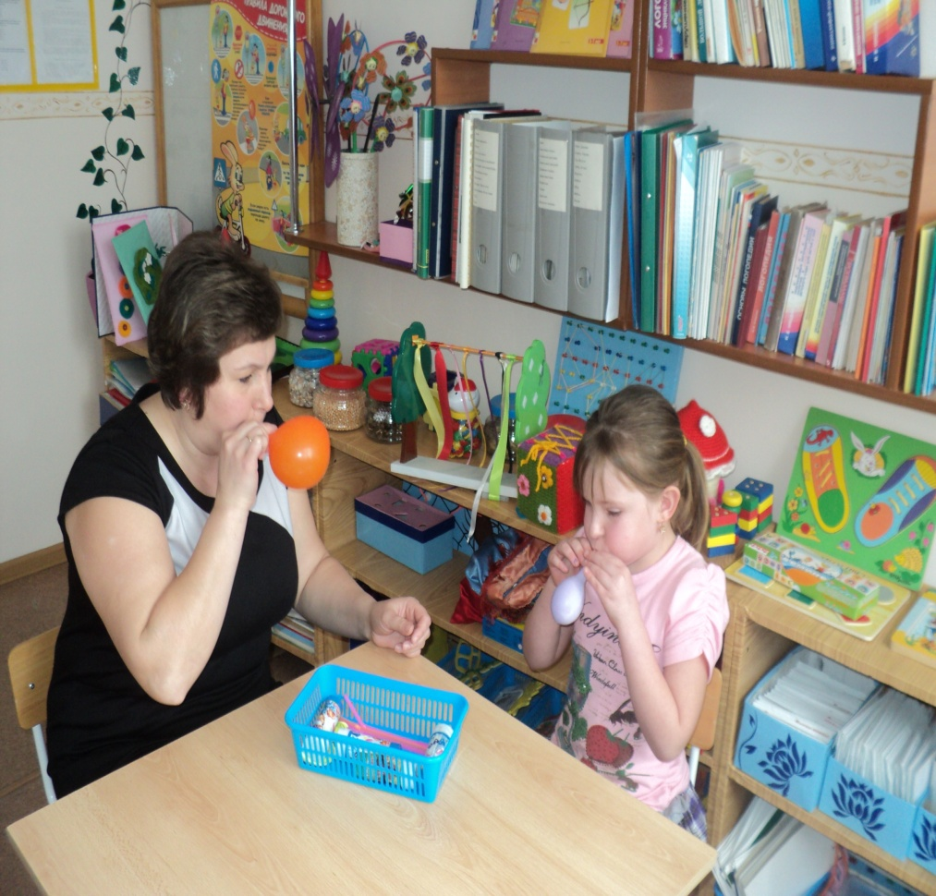
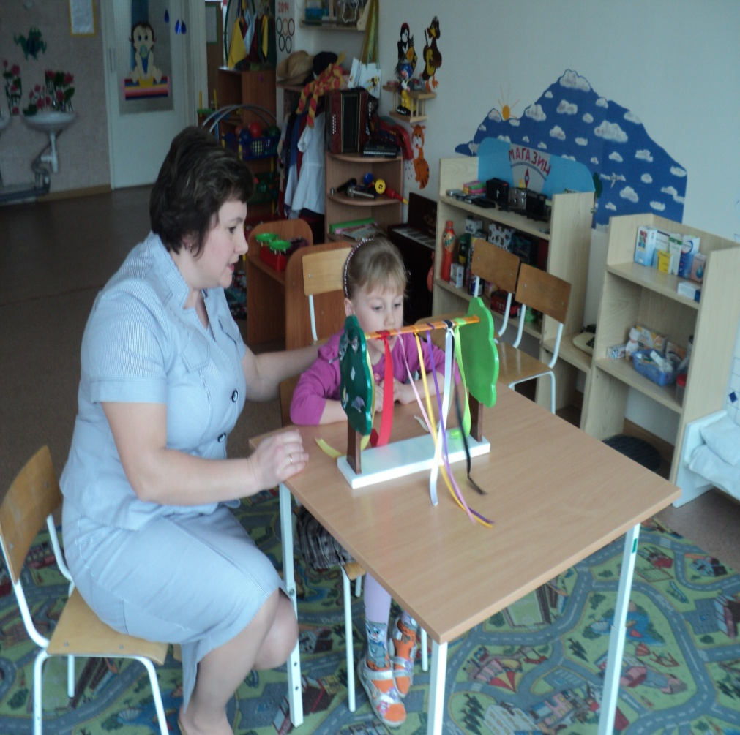

Slide 9
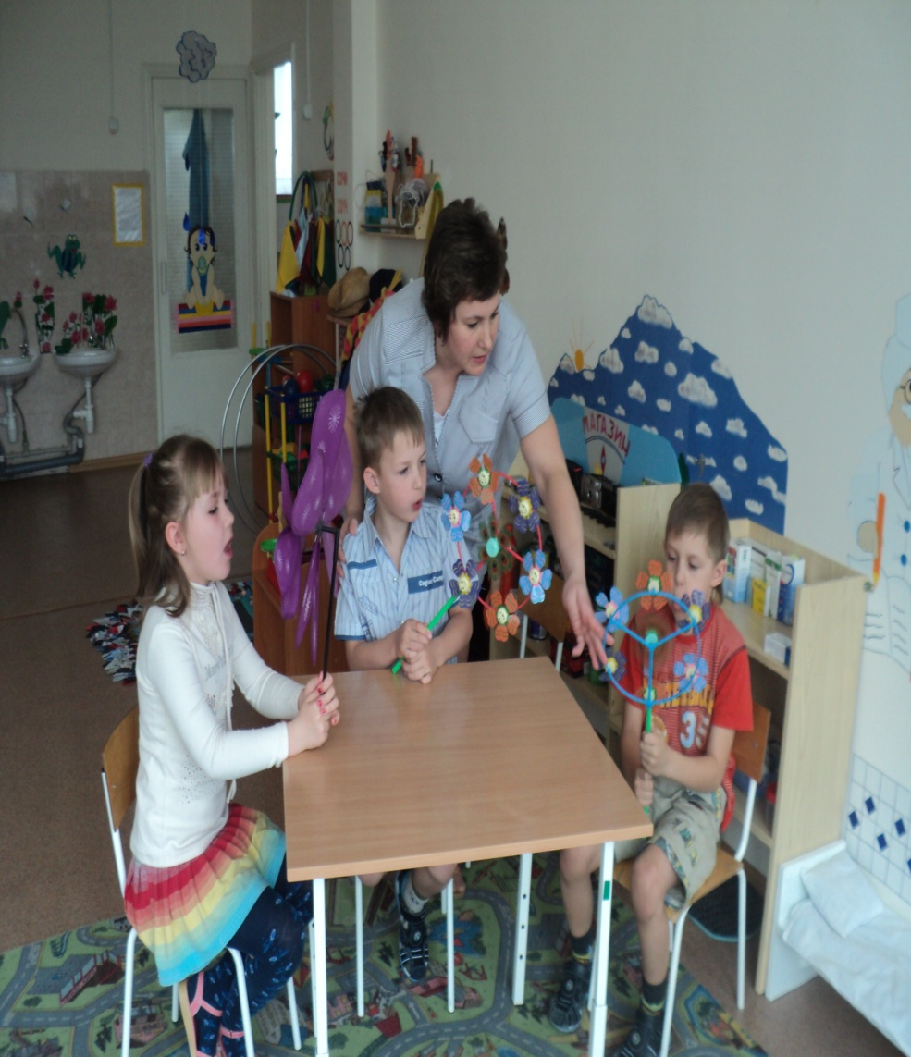
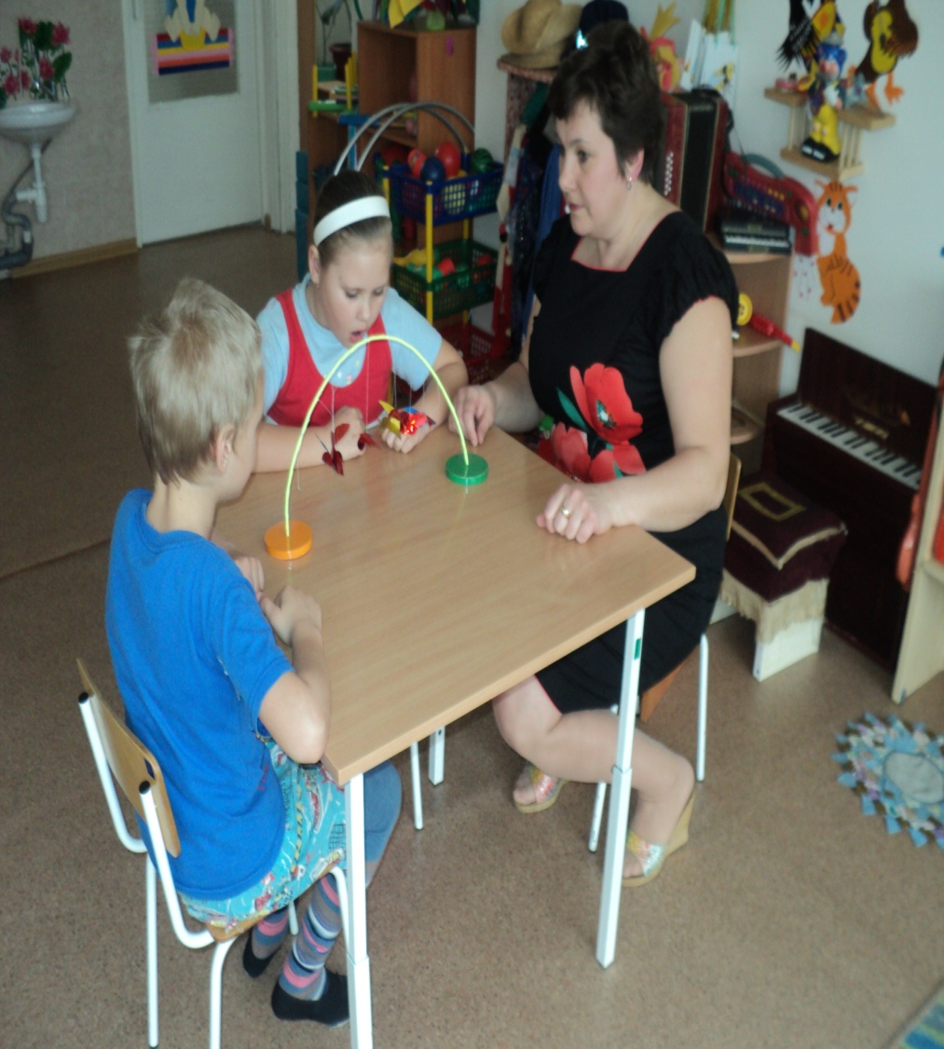

Slide 10
Формирование правильного дыхания позволяет:
Сократить время для постановки и автоматизации речевых звуков
Увеличить количество произнесённых слов на выдохе
Выработать чёткую и внятную речь
Достичь координации дыхания, речи и движений
Повысить эффективность коррекции звукопроизношения

Slide 11
Спасибо за внимание!

